Slide 1
Proposta Inicial
Projeto Integrador II
Instituição: Faculdade de Tecnologia de São José dos Campos (FATEC)
Apoio: Aernnova BRASIL

Slide 2
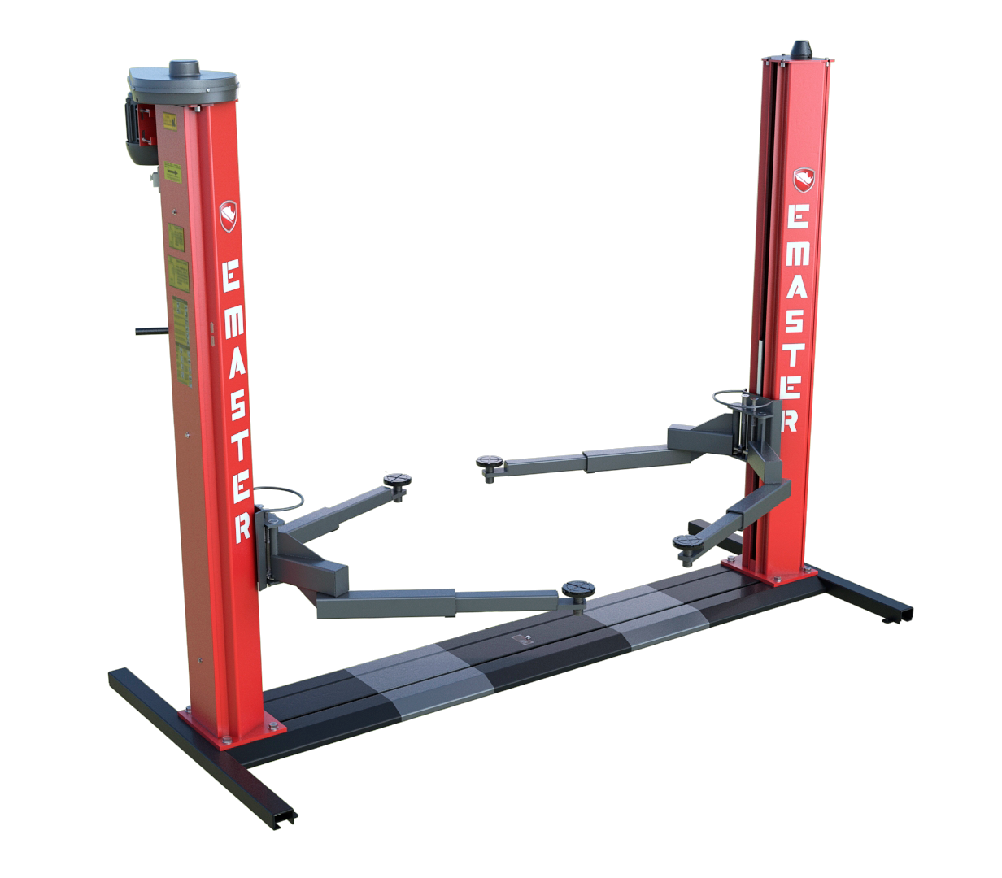
Introdução
Projeto consiste em uma plataforma móvel dotada de duas colunas fixadas às extremidades, às quais serão montados os suportes utilizados para prender a peça.
Suportes terão movimento de subida e descida, e serão capazes de girar 360°.
Possível ao operador pegar a peça no suporte (em qualquer posição).
Imagem ilustrativa

Slide 3
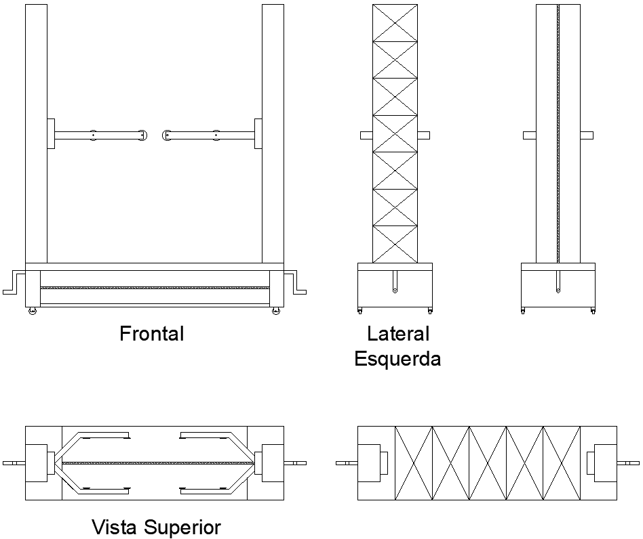
Fixação da peça
Suportes que serão articulados para que se encaixem sem que a peça se deforme ou amasse.
Ventosa para fixação da peça ao suporte, sem que seja danificada.
Acionamento manual, feito pelos operadores.
SUPORTES ARTICULADOS

Slide 4
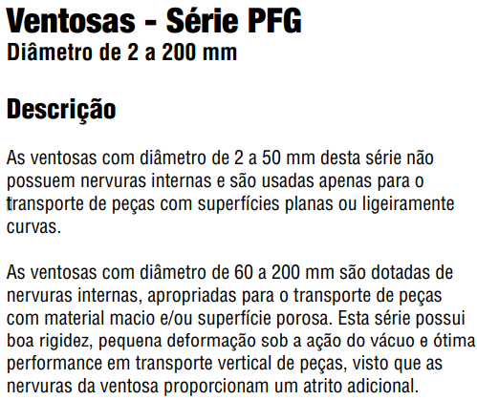
Definição de Ventosas
Assim como foi apontado na 1° Sprint, o ponto crítico deste projeto seria as ventosas. Com base nos cálculos, comprova que é possível teoricamente.
Necessário efetuar ensaios para comprovação prática.
https://www.parker.com/parkerimages/br/download/automation/pdf/1001_6/04_vacuo.pdf

Slide 5
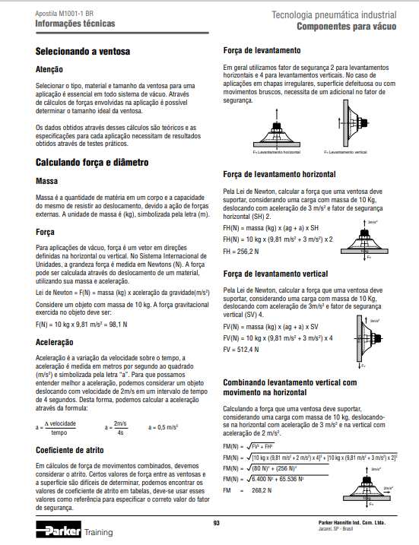
CÁLCULO (VENTOSAS)
Força de levantamento vertical [N] | 1225,2
Força de levantamento horizontal [N] | 612,6
Combinado entre as duas forças [N] | 1369,8
Analise de forças (por Ventosa) [N] | 342,4
https://www.parker.com/parkerimages/br/download/automation/pdf/1001_6/04_vacuo.pdf

Slide 6
Estrutura da plataforma
y= 2500 mm
Componentes
Cantoneira (3" x 3/16")
Chapa (1/16")
Rodízio (suporta 400Kg cada)
Barra Roscada
Coroa e Pinhão
Rolamentos
Manivela com Catraca
x= 3100 mm
z= 1400 mm

Slide 7
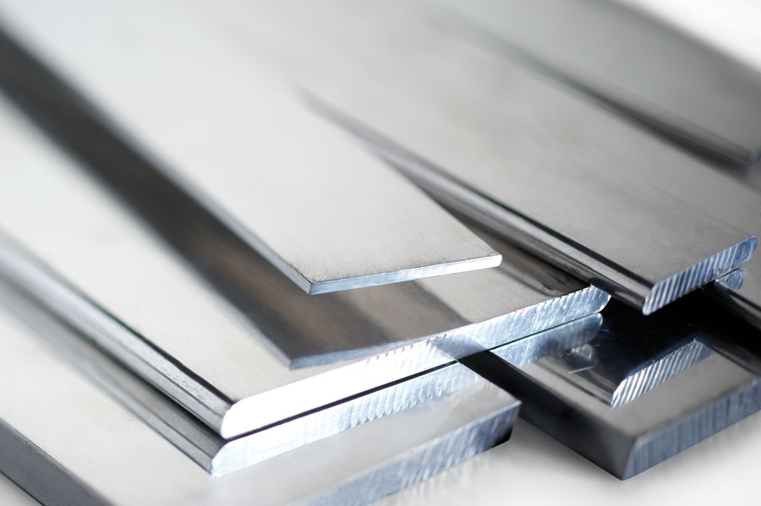
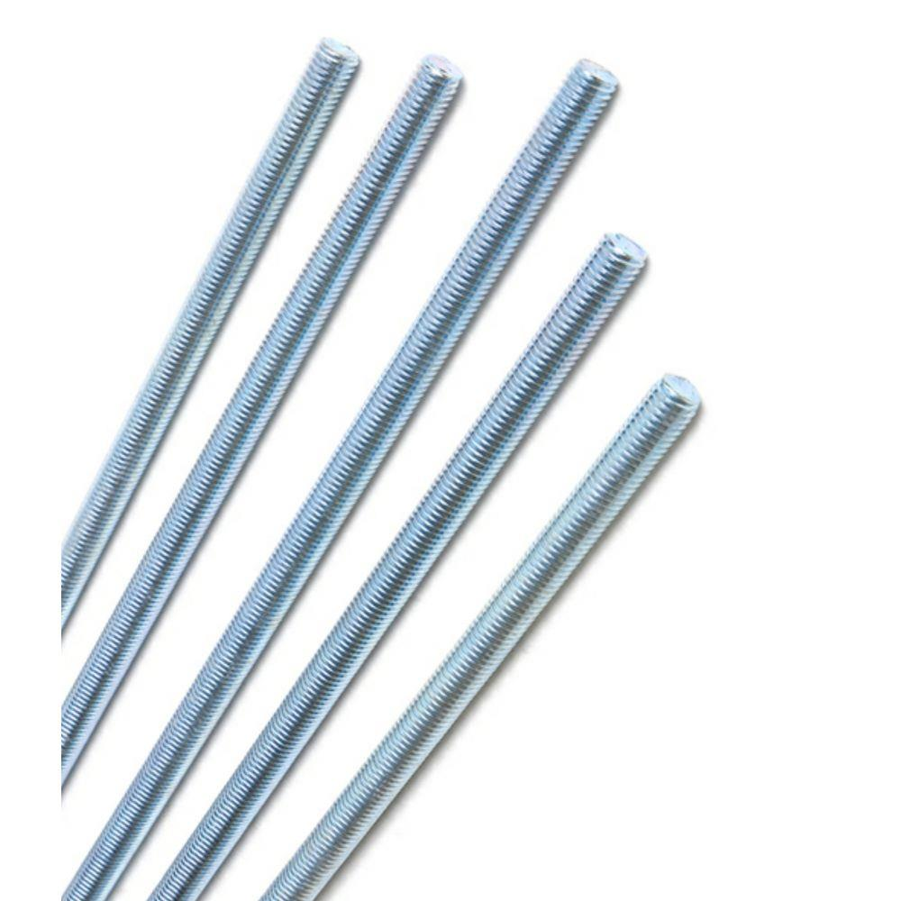
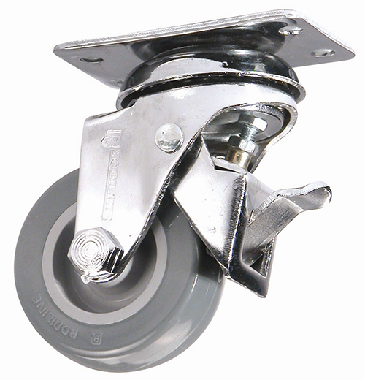
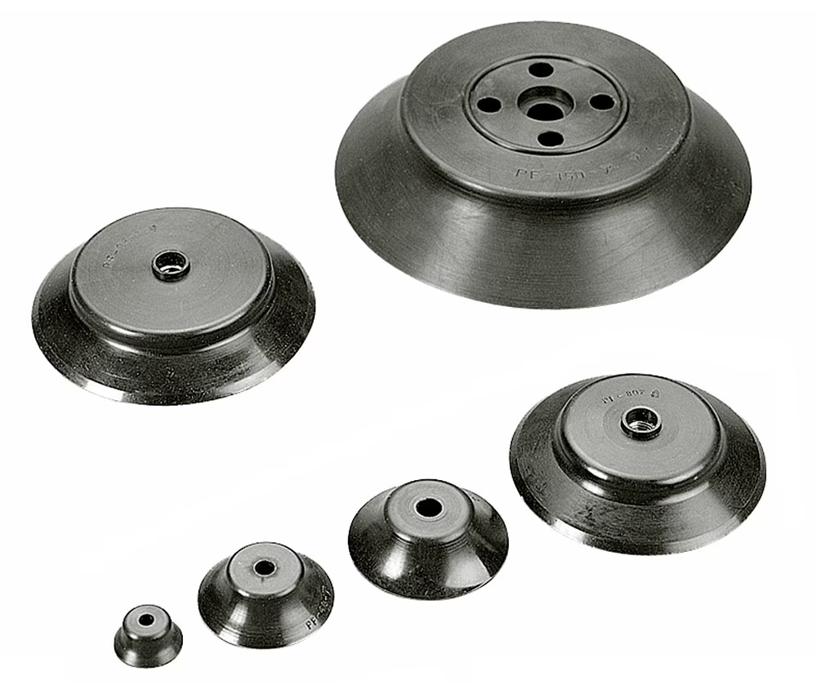
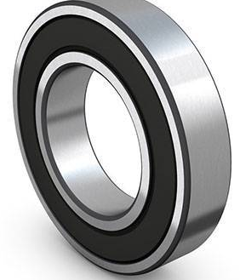
MATERIAIS | Qte.
Chapa (Aluminio)
Ventosa | 8
Barra Roscada | 3
Rodízio Giratório | 4
Manivela | 2

Slide 8
Funcionamento
Suporte preso por um sistema dotado de rolamentos (giro em 360°).
Obs: Articulações em sua extensão para encaixar adequadamente à peça.
Estrutura da base e as colunas feitas com treliças que garante estabilidade, impede que se deforme e seja leve.

Slide 9
Acionamento
Feito por meio de manivelas colocadas nas laterais da base e ligadas a um fuso que percorrerá toda sua extensão. Ligados a esse fuso, outros dois secundários serão responsáveis por levantar os suportes até a altura desejada.
Movimento uniforme.
Sem riscos de danificação da peça.
MANIVELA

Slide 10
Vantagens
CUSTO:
Baixo custo para a fabricação do projeto.
São utilizados materiais com baixa complexibilidade de compra.
Não requer materiais com difícil acesso a compra
ERGONOMIA:
Estrutura possibilita uma melhor locomoção da peça.
Alivio de peso para os operadores.
Possível operar com apenas 2 funcionários.
Inibe força extras dos operários para elevação da peça.

Slide 11


Equipe
Ana Alice Sampaio Monteiro
Anderson de Araujo Barroso
Bruno Henrique da Silva
Katia Aiko Nakamura
Vinicius Medrado Pacheco
APOIO:
Proposta Inicial

